Slide 1
给开始学习大学物理的同学们
R.P费曼：
“科学是一种方法。它教导我们：一些事物是怎样被了解的，什么事情是已知的，现在了解到了什么程度，如何对待疑问和不确定性，证据服从什么法则；如何思考事物，做出判断，如何区别真伪和表面现象”
A.爱因斯坦：
“我从不迷信权威，但命运捉弄了我——我自己变成了权威”
两位著名物理学家的话，希望它们能成为大家学习物理的座右铭。学习课程除了掌握基本知识外，更重要的是学习一种科学的思维方法。正如一个古老的故事所讲的那样，学生从老师那里得到的，应该是一个点石成金的法则，而不是一堆金子。

Slide 2
第一篇 力 学
力学：是物理学的一个分支，研究的对象是物体位置的变化及其原因，即机械运动。
机械运动：宏观物体之间（或物体内各部分之间）的相对位置的变化。
——最简单的运动形态
经典力学使用的范围：v << C

Slide 3
第一章 质点运动学
1.1 质点、参考系与坐标系
一. 质点
理想模型：有质量, 大小形状忽略
突出主要性质, 简化问题, 有相对性!
二. 参考系与坐标系
1. 参考系
描述物体运动时选作参考的物体。
2. 坐标系
固结在参考系上的一组有刻度的射线、曲线或角度。
坐标系必须有原点和一组基矢
参考系
物理实体
坐标系
数学抽象

Slide 4



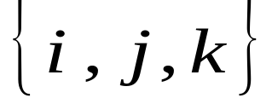



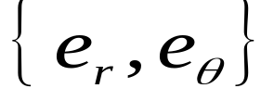
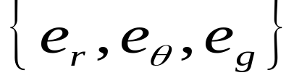
x
3. 常用坐标系
z
z
（1）直角坐标系
o
o
y
y
x
z
基矢
（2） 平面极坐标系
p
θ
o
基矢
（3） 柱坐标系
基矢

Slide 5
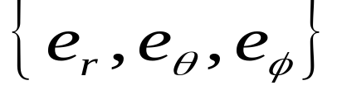


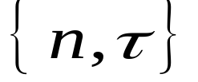


（4） 球坐标系
基矢
θ ：纬度；φ：经度
（5） 自然坐标系
p
基矢

Slide 6



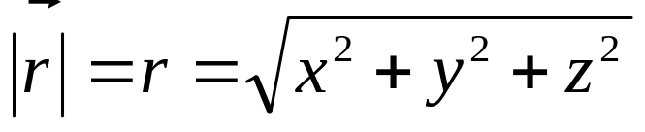
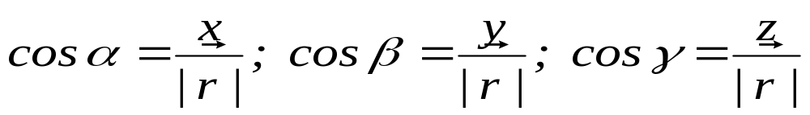
三. 位置矢量（位矢）
Z
z
位矢：从O 指向质点P的矢量
P
（1）直角坐标系
γ
3维
α
β
x
o
y
Y
2维
X
1维
大小（3维）
方向余弦

Slide 7



四. 运动方程、轨道方程
1. 运动方程
质点在运动时位置矢量随时间的变化
直角坐标系（3维）
分量方程
2. 轨道方程
质点在空间运动的轨迹
从运动方程中消去时间t
就得到轨道方程

Slide 8
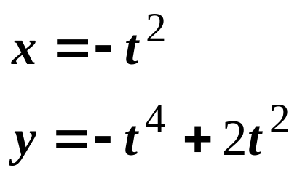
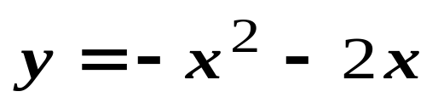
例1：一质点运动轨迹为抛物线
求：运动轨道方程。
解：从运动方程中消去时间t 。
y
o
x

Slide 9




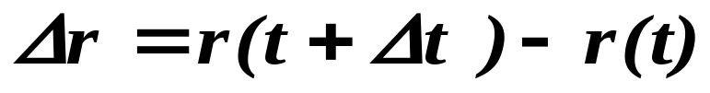
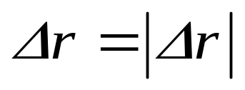

1.2位移、速度
P₁
z
P₁
一.位移和路程
P₂
1. 位移
o
质点从P₁到P₂时, 从P₁指向P₂的矢量
o
y
x
位移：质点位置变化的距离和方向
矢量! 位矢的增量
只与始末位置有关, 与轨迹曲线无关
位移的大小
2. 路程
质点从P₁到P₂沿轨迹曲线经历的实际长度

Slide 10


P₁
3. 位移与路程的关系
z
P₂
一般情况
方向不同（除单向直线运动）
位移具有方向，是矢量
o
y
路程没有方向，是标量
x
大小不等（除单向直线运动）
位移是起止两点之间的直线距离
路程是运动的实际距离
Δt → 0
4.位矢、位移与坐标系的关系
在确定的参考系
位矢依赖于坐标系
同一个质点在不同的坐标系中，位矢是不相同的
位移与坐标系无关

Slide 11
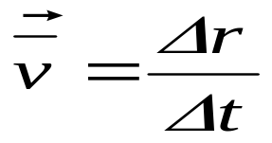
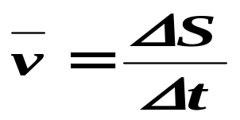
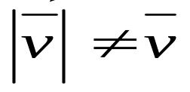
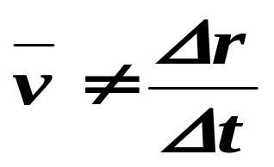
P₁
二. 速度、速率
z
P₂
位移只反映了运动的方向，不能反映运动的快慢，所以引入平均速度
1. 平均速度
矢量！
o
y
x
意义：表示质点从t时刻起，在Δt时间内质点运动的快慢和方向。与t时刻Δt时间对应。平均速度是矢量，它的方向与Δt时间有关。
平均速率
标量！恒 ≥ 0
一般情况
平均变化, 较粗糙。

Slide 12
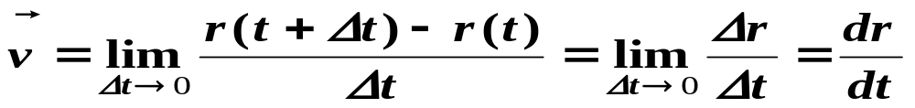
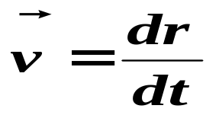
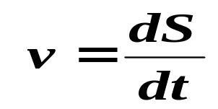
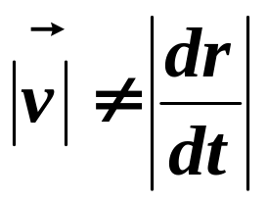
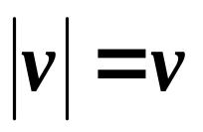
2. 瞬时速度
瞬时速度
——称为t 时刻质点的速度
方向:
P₁
沿轨迹切线且指向质点前进的方向
z
意义：质点在t时刻瞬时运动的快慢和方向
P₂
瞬时速率
瞬时速度的大小与瞬时速率相等，即
o
y
x
注意

Slide 13
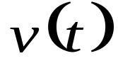

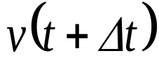

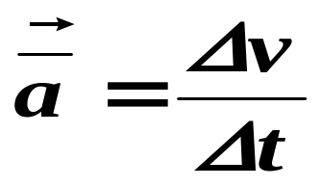
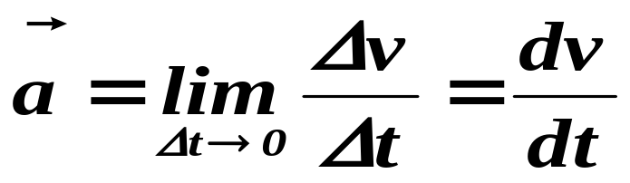
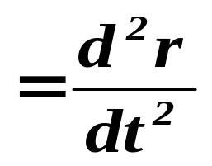
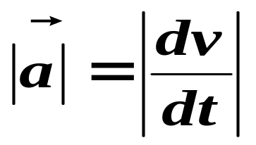
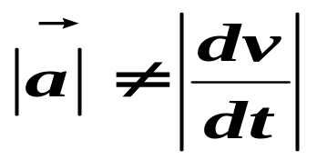
1.3 加速度
P₁
z
1. 平均加速度
P₂
o
y
x
意义：t时刻质点速度在Δt时间内变化率
方向：是矢量，方向与Δt时间有关
2. 瞬时加速度
加速度的大小
注意

Slide 14
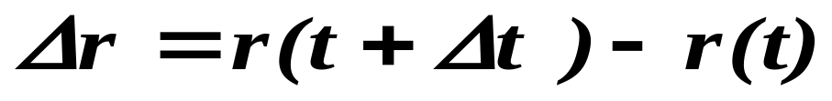
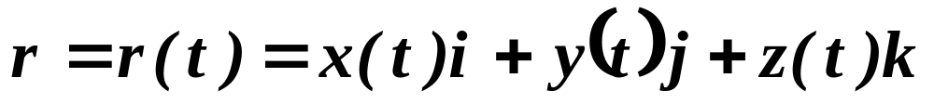
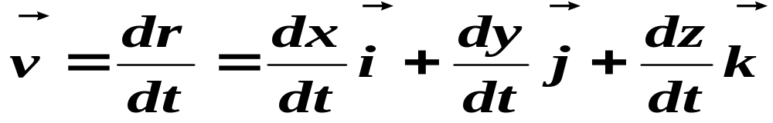
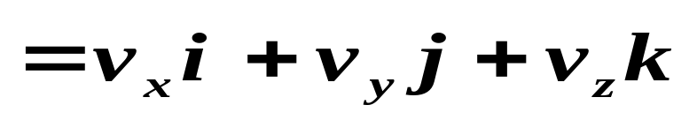
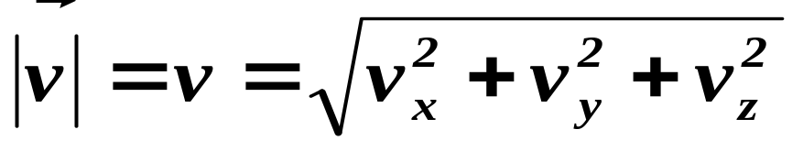
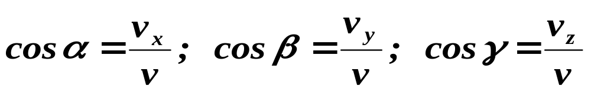
1.4 不同坐标系的位移、速度、加速度的表达式
任何坐标系
位移
1. 直角坐标系
位矢
速度
速度的大小
速度的方向

Slide 15
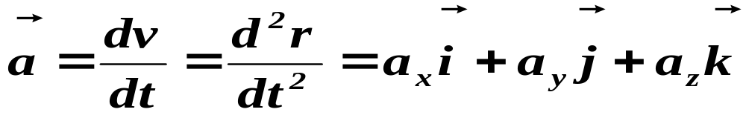
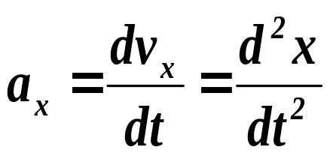
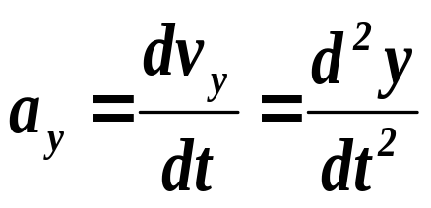
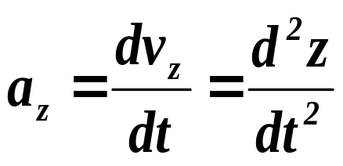
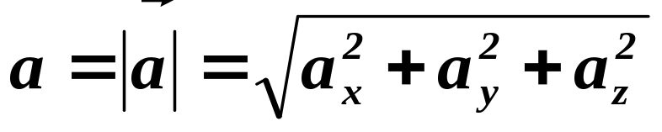
加速度
加速度的大小
加速度的方向
是质点速度轨迹的切线方向

Slide 16
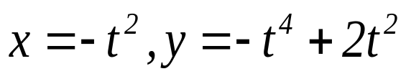
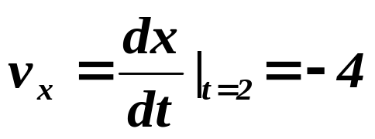
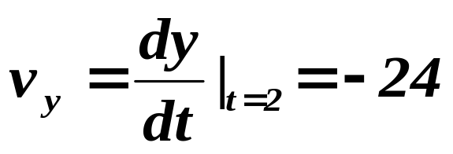
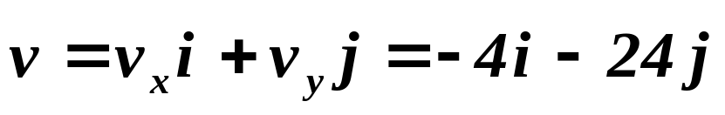
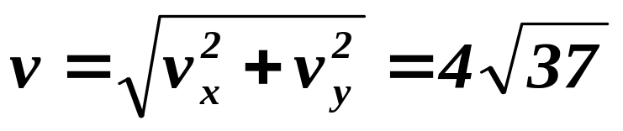
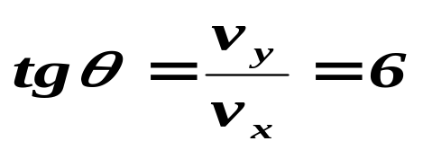
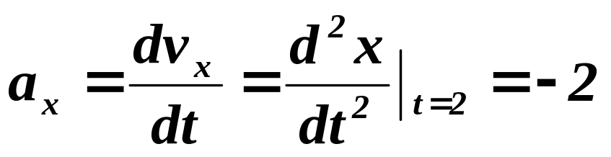
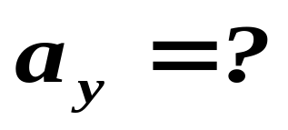
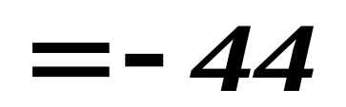
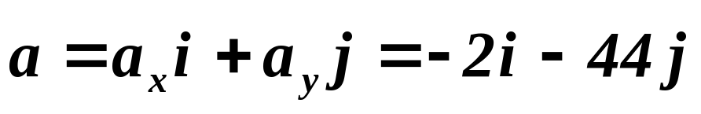
例2：一质点运动轨迹为抛物线
求：x= -4时（t>0)粒子的速度、速率、加速度。
分析： x= -4，t=2
z=0
解：
或

Slide 17

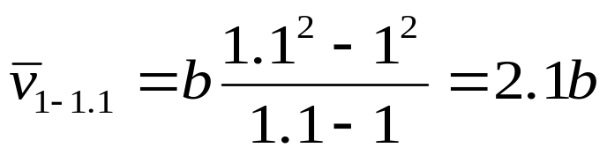
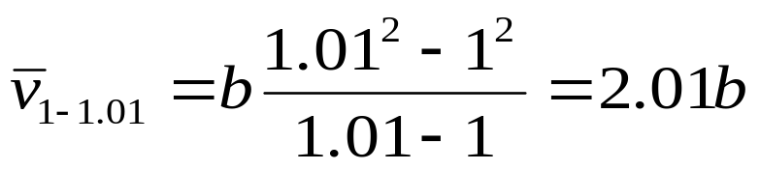



例3：质点的运动方程：
求：质点在1－1.1s；1－1.01s；1－1.001s内的平均速度及1s时刻的速度
解：
质点在1－1.1s内的平均速度
质点在1－1.01s内的平均速度
质点在1－1.001s内的平均速度
质点在t时刻的速度
质点在1s时刻的速度
Δt时间越短，平均速度越接近瞬时速度

Slide 18









2. 平面极坐标系
p₂
位矢
速度
Δθ
p₁
θ
Δe_{θ}
e_{θ}
Δe_{r}
e_{r}
加速度
Δθ
Δθ

Slide 19








3. 自然坐标系
基矢：切线方向
法向方向
p
•
轨道方程
C
速度的方向已由轨迹切线方向决定
⇒
速度大小
加速度

Slide 20






τ(t)
τ(t+△t)
P₂
θ
P₁
△
n
o
τ(t)
τ
△
θ
△
τ(t+△t)
定义:
P₁点的曲率半径为ρ

Slide 21




加速度
——切向加速度
——法向加速度（向心加速度）
作业1

Slide 22









§1.5 几种基本运动
一.直线运动
三者之间的方向夹角为0和180⁰，可带±号处理
三者之间的关系为：
1.匀速直线运动
2.匀加速直线运动
当t=0时，

Slide 23














另由
Y
二. 抛体运动
典型的匀加速运动
o
X
二维抛体运动的水平分量和垂直分可认为相互独立

Slide 24





消去t：轨迹方程
令y = 0：飞行时间
将T代入x：射程
令υ_{y} = 0：到最高点时间
代入y：最高点的高度

Slide 25












三. 圆周运动
1. 圆周运动
位矢的大小始终不变的曲线运动
θ
用自然坐标系来研究
0
x
R

Slide 26









2.圆周运动的角量表示、角量与线量的关系
线速度
ΔS
(瞬时)角速度
R
Δθ
θ
ω,β
0
x
(瞬时)角加速度
匀变速圆周运动
=C

Slide 27











1.6 相对运动
相对运动：在不同参考系中观察同一物体的运动所给出的运动描述之间的关系问题
两个相对平动参照系
y
S
两边除Δ t ，取极限
B
绝对速度
牵连速度
A′
相对速度
A
·
x
o

Slide 28







——伽里略速度变换
绝对加速度
相对加速度
牵连加速度
S参考系测量结果
S'参考系测量结果
同一段长度的测量结果与参考系的相对运动无关
——长度测量的绝对性
S参考系测量结果
S'参考系测量结果
同一段时间的测量结果与参考系的相对运动无关
——时间测量的绝对性

Slide 29

说明
1. 以上结论是在绝对时空观下得；
2. 不能将矢量叠加和伽利略速度变换关系相混。
矢量叠加指运动的合成与分解，发生在同一参考系；
相对性变换指相对运动，涉及不同参考系；
3 . 只适用于相对运动为平动的情形。
伽利略变换
绝对时空观
爱因斯坦： 时间与运动有关
洛伦兹变换
相对论

Slide 30





例4.一般下雨天骑车人,只在胸前铺一块塑料布即可遮雨。问原因?
解：如图：

Slide 31








例5. 在相对于地面静止的坐标系内,A、B两船都以2m/s速率匀速行驶,A船沿x轴正向，B船沿Y轴正向,今在A船上也设置一和静止坐标方向相同的坐标系，用 表示；
求：从A船看B船,B对A船的速度(m/s)。
y
解：这是有关相对运动的题,A船是动坐标系
x
o
作业2

Slide 32






§1.7 质点运动学的两类问题
1.已知运动学方程 ,求：v、a ；
微分
2. 已知 a 和某时刻 t₀ 时的r₀ 、v₀ , 求任意时刻的
积分

Slide 33







例6. 如图湖中有一小船,在离水面高为h的岸边有人用绳拉船靠岸,其以恒定速率 收绳,
求：船离岸距离为s时的速度和加速度。
解：第一类问题：如图取坐标，t=0时船在x₀处，绳长为l₀ ，t时刻绳长为:
l₀
h
l
X
x
x₀
小船的速度
小船的加速度

Slide 34





例7. 一质点从静止开始作直线运动,开始时加速度a₀，此后加速度随时均匀增加，经时间t₀后,加速度为2a₀，经2t₀后，加速度为3a₀，
求：经时间nt₀后，该质点的加速度、速度和走过的距离。
解：第二类问题，因已知运动规律，故先求规律，再求某点的值
因质点从静止开始直线运动,且为加速,故a > 0
t 时刻
线性关系，k 为常数
t =t₀时刻
加速度
t =nt₀时刻

Slide 35








v 的规律
t =nt₀ 时
s 的规律
t =nt₀ 时

Slide 36



例8. 一质点速率v与路程s 关系为：v =1+s²（SI）,
求：其切向加速度以路程s 表示的表达式。
解：第一类问题和加速度的切向表示
其中用了微分变换，及

Slide 37
例9. 一质点作直线运动,其 x ∼ t 曲线如图,
问:每一区间速度和加速度分别为正、负、还是零？
解：
OA区间，v>0，a<0
x
D
AB区间，v=0，a=0
BC区间， v>0， a>0
C
B
CD区间，v>0(常)，a=0
A
o
t

Slide 38
例10. 速度和速率有何区别？
有没有质点速率不变，而速度在变的运动？
有没有质点速度不变，而速率在变的运动？
解答：速度是描述质点在某时刻运动快慢和方向的物理量，是矢量,等于位矢对时间的一阶导数。
速率是速度的模，等于路程对时间的一阶导数。
存在质点速率不变，而速度在变（方向变化）的运动；如匀速圆周运动
没有速度不变而速率在变的运动。

Slide 39







例11. 一物体在发动机突然关闭后，有一与其速度相反的加速度，其大小为 （k为常数）
试证：关闭发动机后又行驶x距离，此物体的速度为
（ 为发动机关闭时物体的速度)。
证：由于是直线运动
消t
第二类问题，其中用到微分变换和积分

Slide 40







例12.如图一物体做斜抛运动，测得图上A点速度大小为v，方向如图，
求：A点的切向加速度和轨道A点的曲线半径。
解：
斜抛物体只受重力加速度
30⁰
A
将之沿切、法向分解得
g
方向与速度相反
方向垂直速度方向，且指向曲率中心
作业3

Slide 41
作业1：
P12；思考题
1.5；1.7
P46；习题
1.3；1.5

Slide 42
作业2：
P37；思考题
1.15；1.20
P46；习题
1.4；1.6

Slide 43
作业3：
P47；习题
1.8；1.15；1.17；1.23

